Slide 1
庄子·秋水（节选）

Slide 2
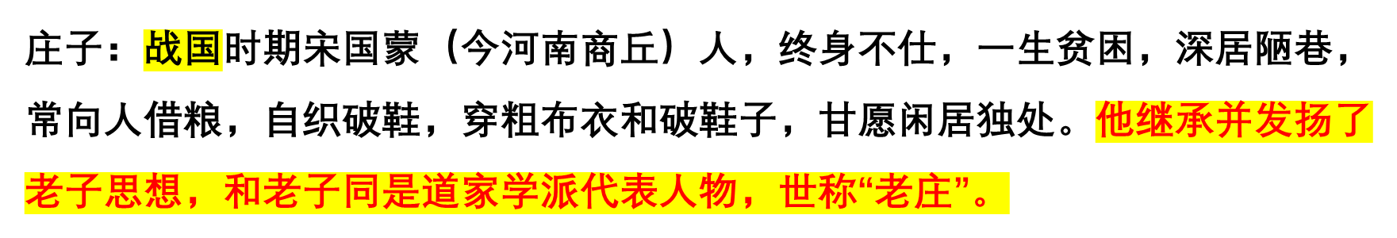
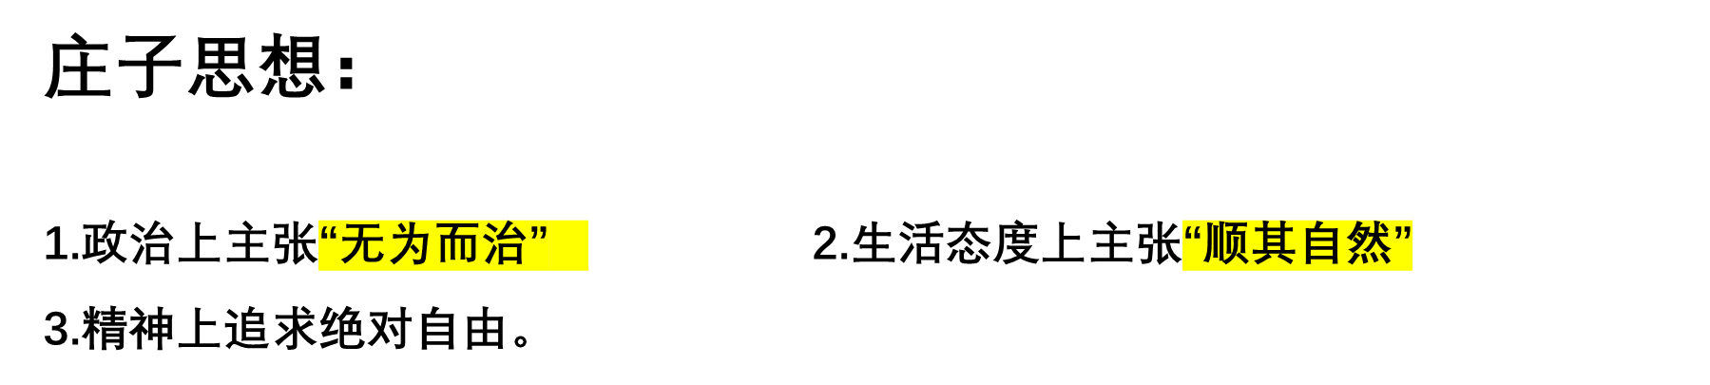
庄子其人

Slide 3
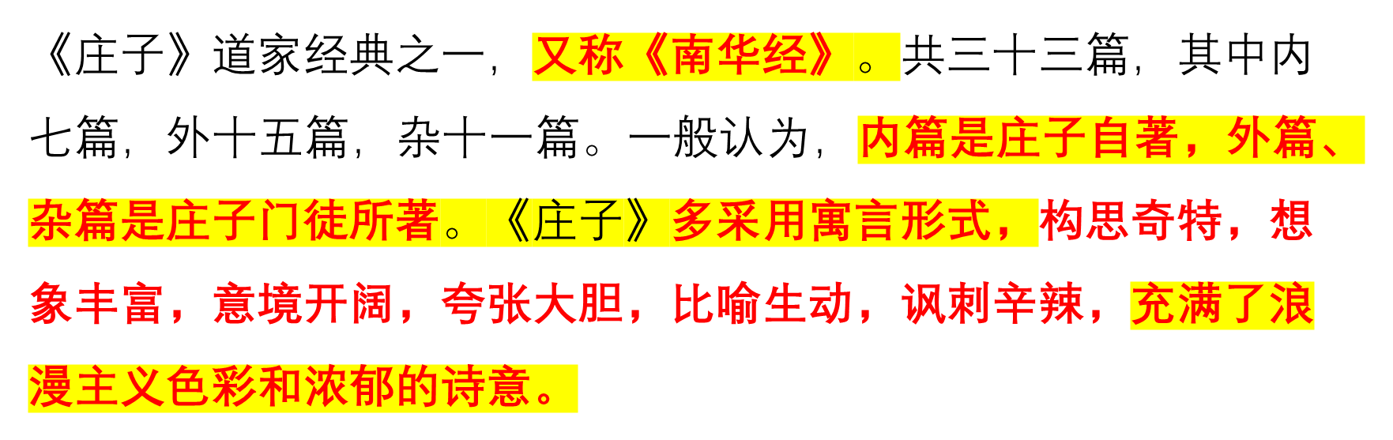
《庄子》

Slide 4

秋水时至，百川灌河。
随着时令，名为状
泾流之大，两涘渚崖之间，
通“径”，径直。
这样
不辩牛马。
通“辨”，辨认。
于是焉河伯欣然自喜，
在这种情况下；
语气助词；
形容词尾
以天下之美为尽在己。
认为；
美景，形为名；
是
顺流而东行，至于北海，
连词表修饰；
到达
向东，名为状；
东面而视，不见水端。
面对；
连词表修饰
于是焉河伯始旋其面目，
在这种情况下；
才；
脸
望洋向若而叹曰：
也作“望羊”，仰视的样子；
连词表修饰
“野语有之曰，
这样
认为；
没有谁；
‘闻道百，以为莫己若’者，我之谓也。
比得上；
取独
且夫我尝闻少仲尼之闻，
小看，形为动；
见闻，动为名
而轻伯夷之义者，始吾弗信；
轻视，形为动；
不
今我睹子之难穷也，
取独；
看到边际，形为动
吾非至于子之门，则殆矣。
到；
您；
危险
吾长见笑于大方之家。”
长久；
表被动；
修养很高、明白道理的人

Slide 5
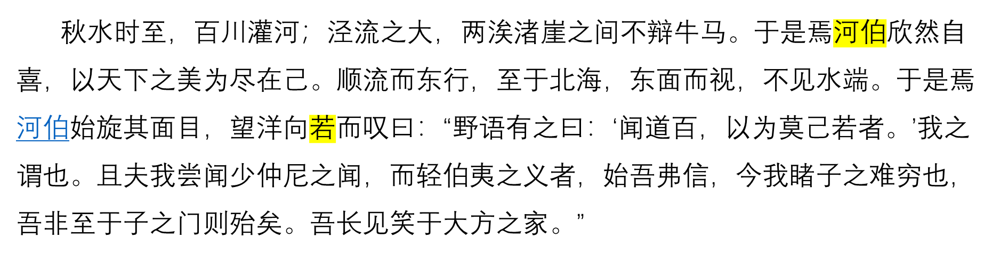

Slide 6
北海若曰：“井鼃不可以语于海者，拘于虚也；夏虫不可以语于冰者，笃于时也；曲士不可以语于道者，束于教也。今尔出于崖涘(si)，观于大海，乃知尔丑，尔将可与语大理矣。天下之水，莫大于海。万川归之，不知何时止而不盈；尾闾泄之，不知何时已而不虚；春秋不变，水旱不知。此其过江河之流，不可为量数。而吾未尝以此自多者，自以比形于天地，而受气于阴阳，吾在天地之间，犹小石小木之在大山也。方存乎见少，又奚以自多！计四海之在天地之间也，不似礨(lěi)空之在大泽乎？计中国之在海内，不似稊米之在大（tài）仓乎？号物之数谓之万，人处一焉；人卒九州，谷食之所生，舟车之所通，人处一焉。此其比万物也，不似豪末之在于马体乎？五帝之所连，三王之所争，仁人之所忧，任士之所劳，尽此矣！伯夷辞之以为名，仲尼语之以为博。此其自多也，不似尔向之自多于水乎？”

Slide 7
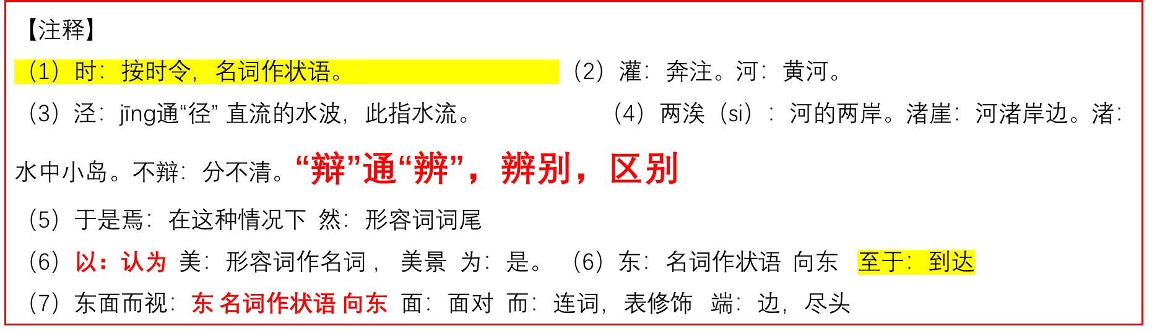
（1）秋水时至，（2）百川灌河；（3）泾流之大，（4）两涘渚崖之间不辩牛马。（5）于是焉河伯欣然自喜，（6）以天下之美为尽在己，顺流而东行，至于北海，（7）东面而视，不见水端。
【参考译文】秋天的洪水按时令到来，千百条河流注入黄河，水流是如此之大，两岸和水中沙洲之间连牛马都不能分辨。在这个情况下河伯高兴地自得其乐，认为天下一切美景全都聚集在自己这里。河伯顺着水流向东而去，到达北海边，面朝东望去，看不见大海的尽头。

Slide 8
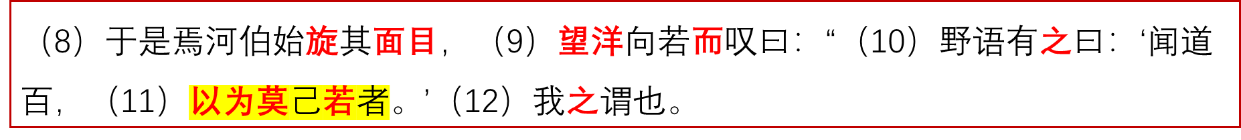
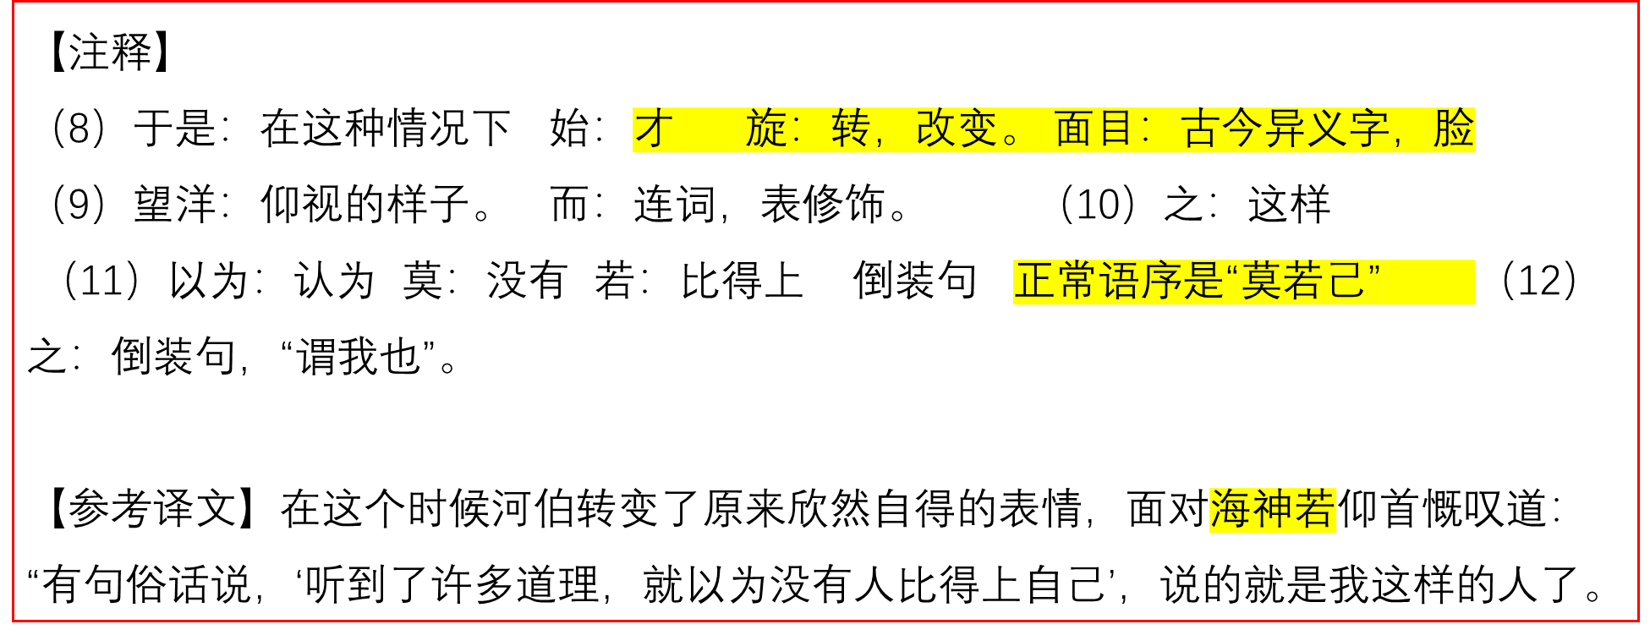

Slide 9
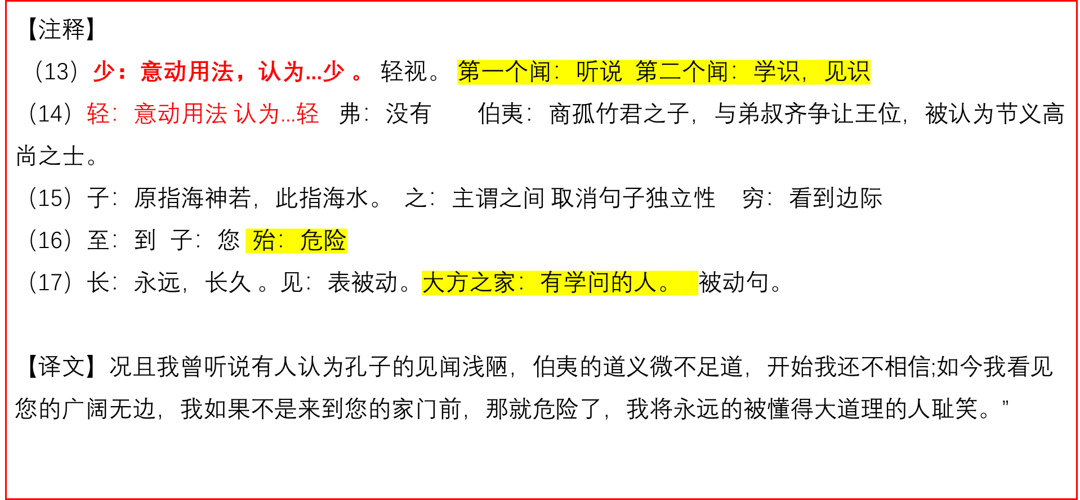

Slide 10
第二自然段

Slide 11
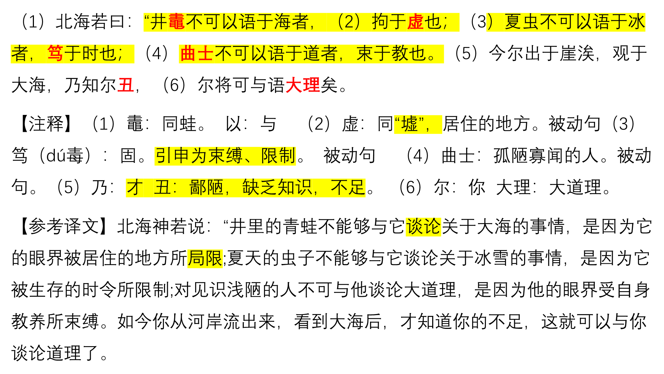

Slide 12
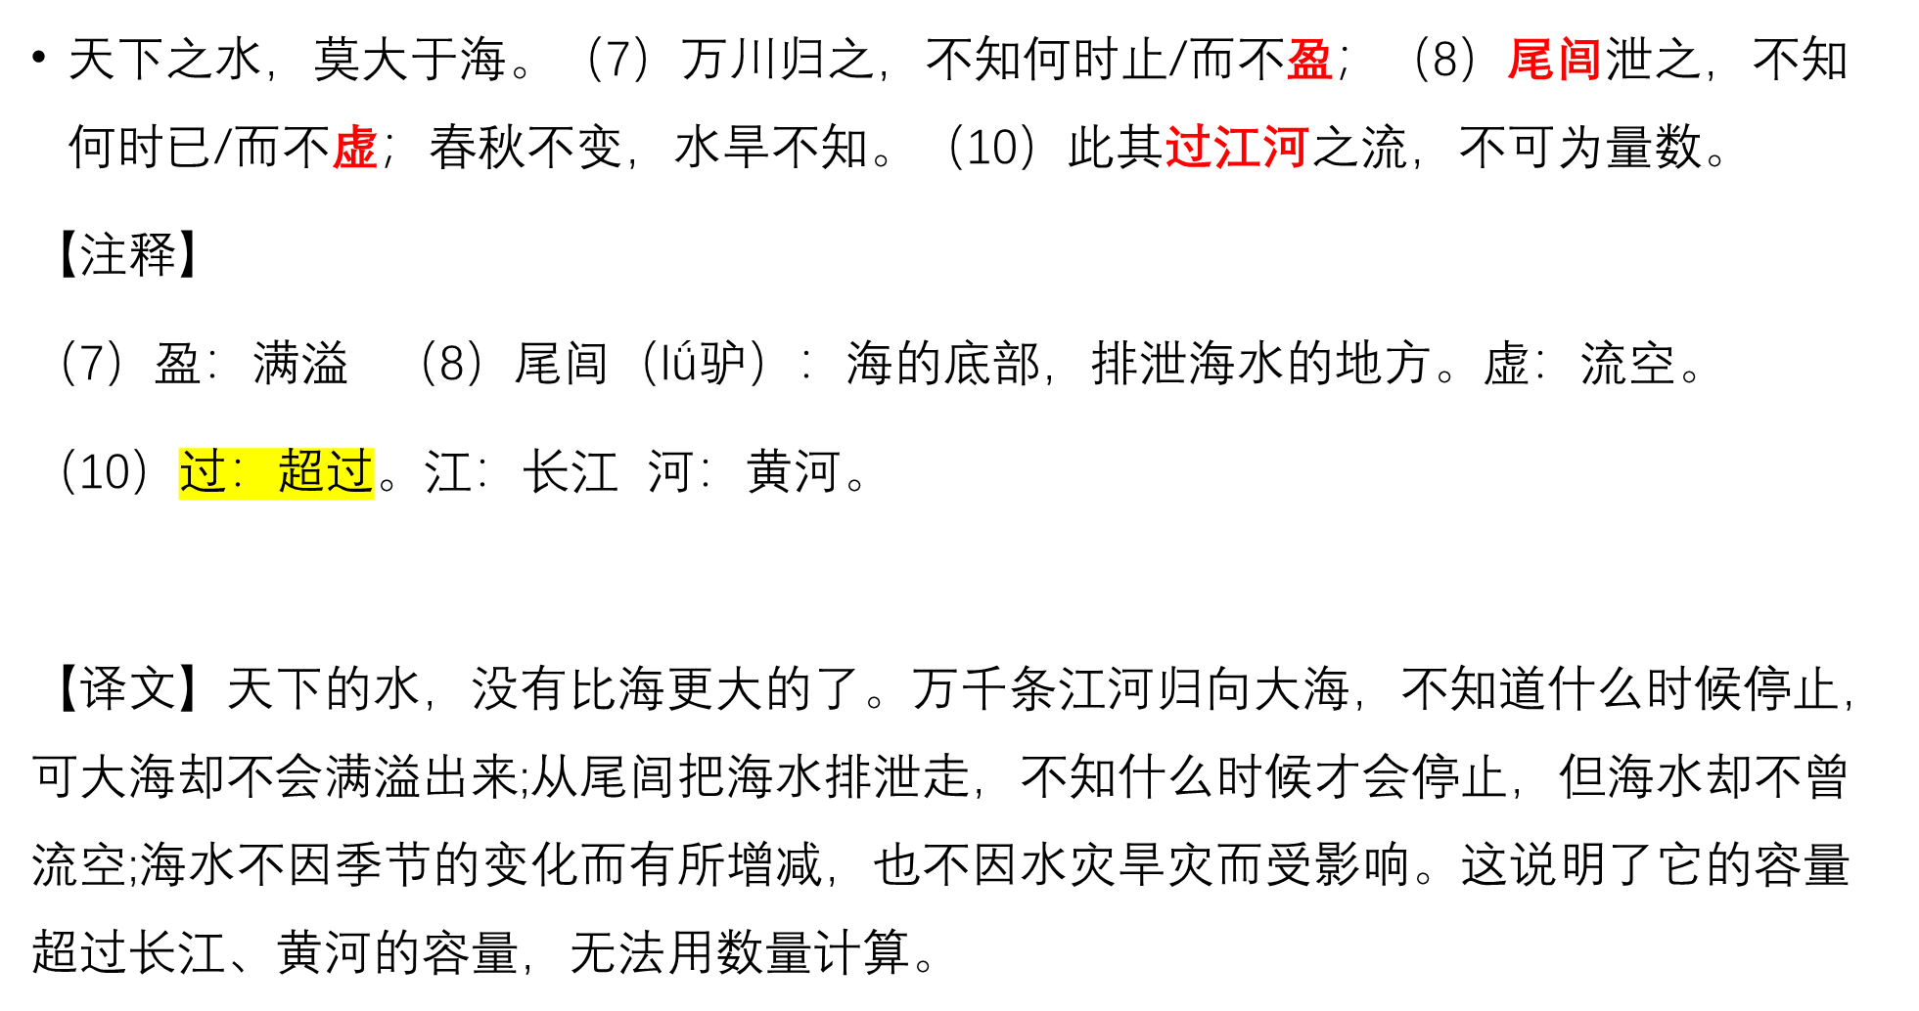

Slide 13
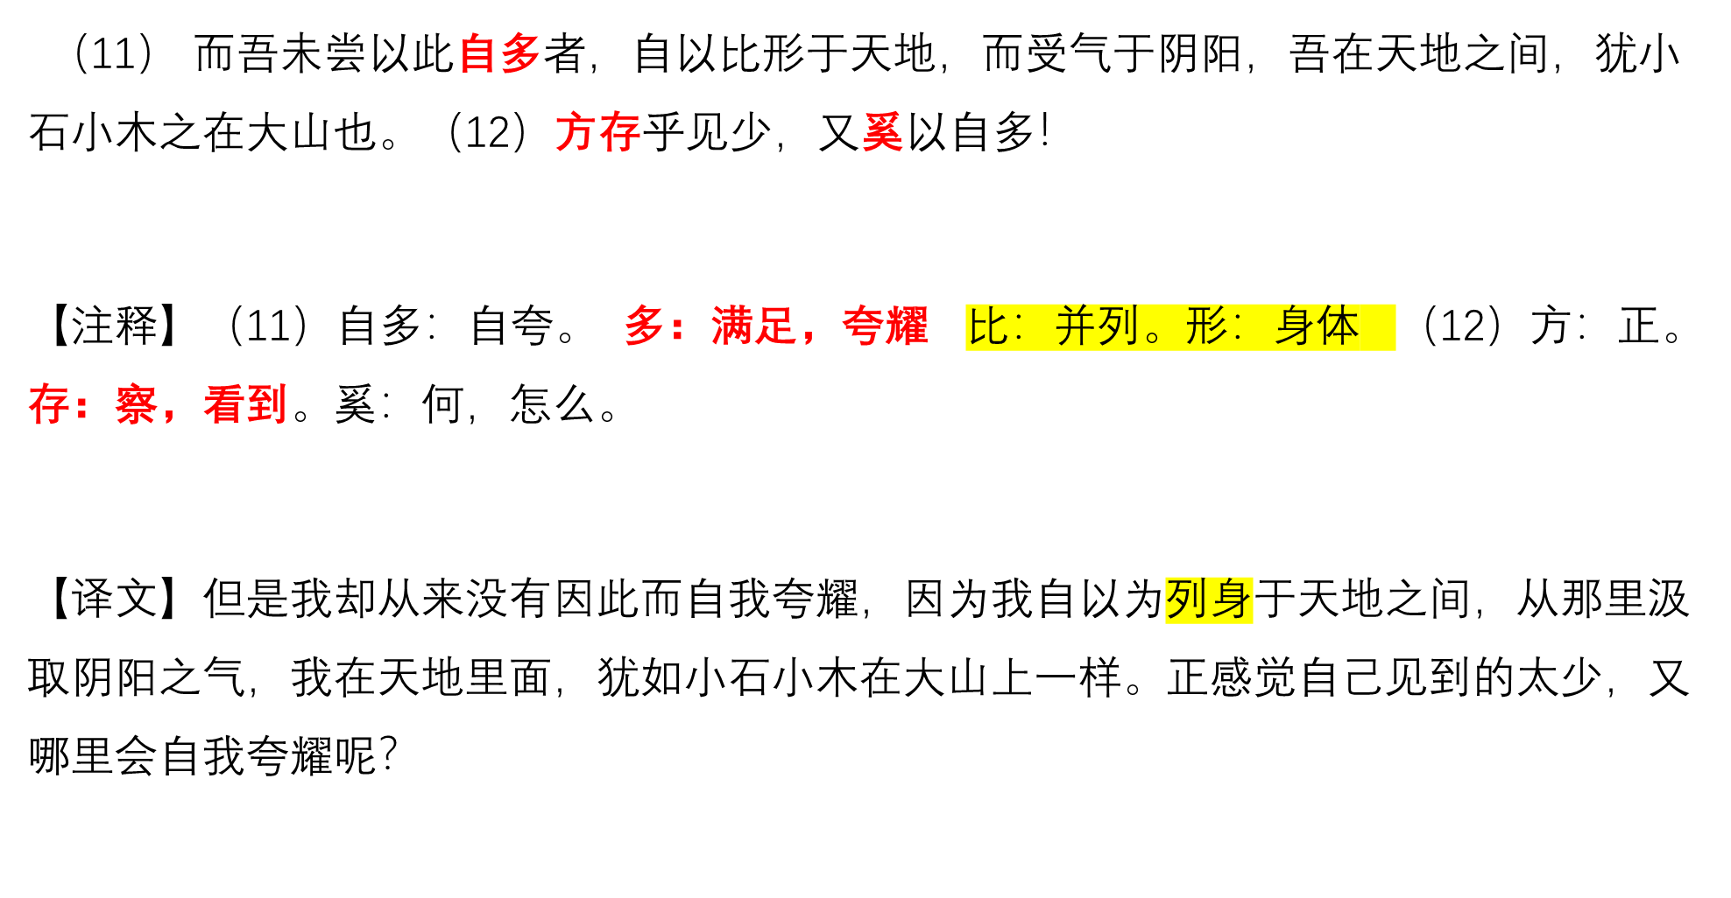

Slide 14
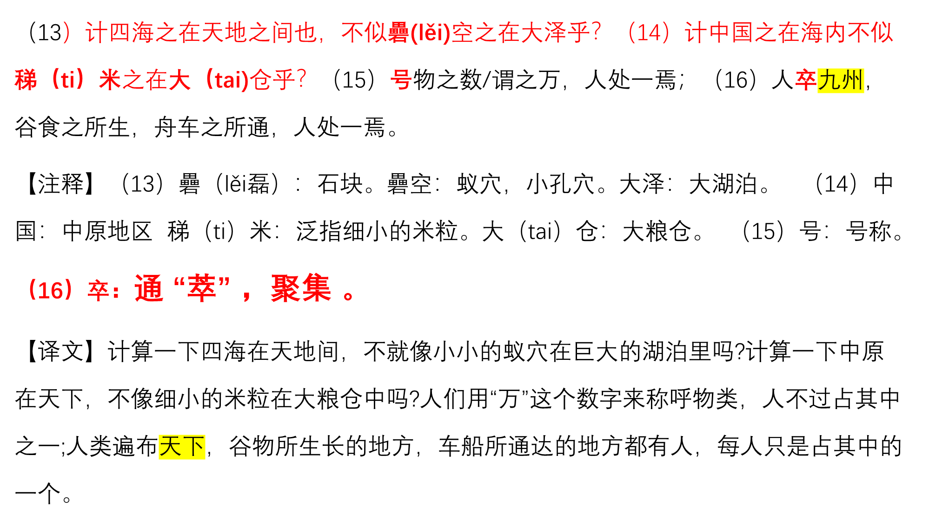

Slide 15
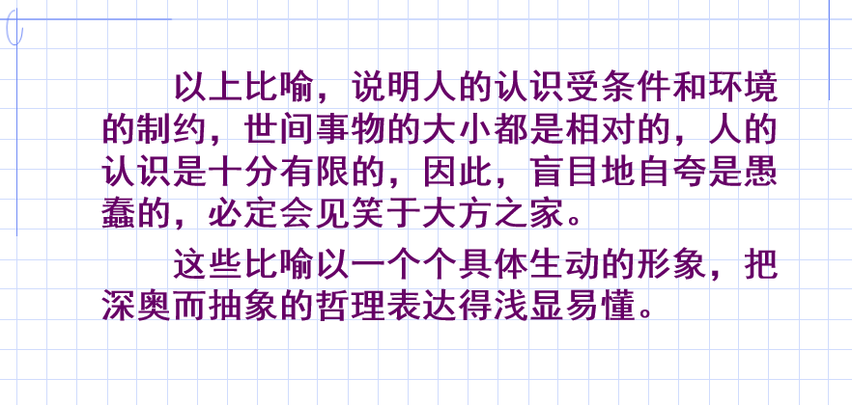

Slide 16
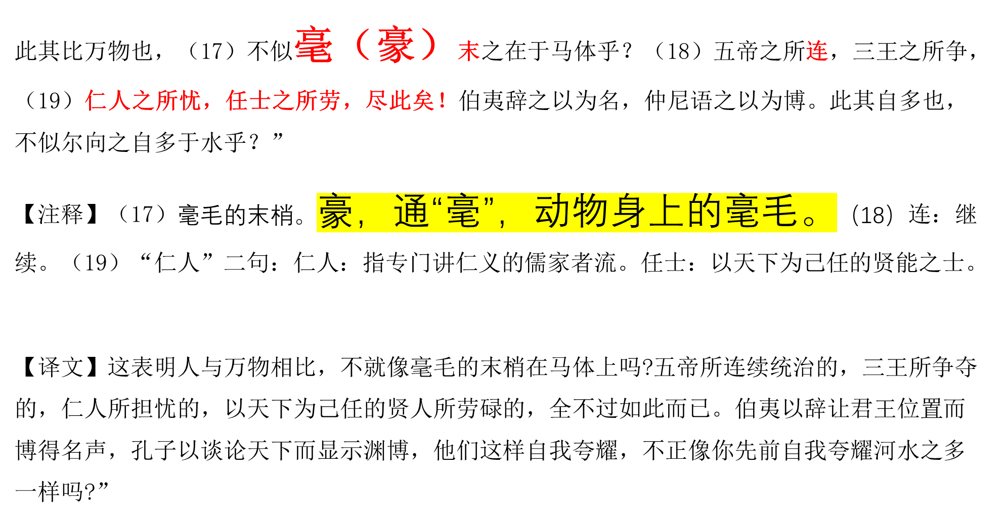

Slide 17
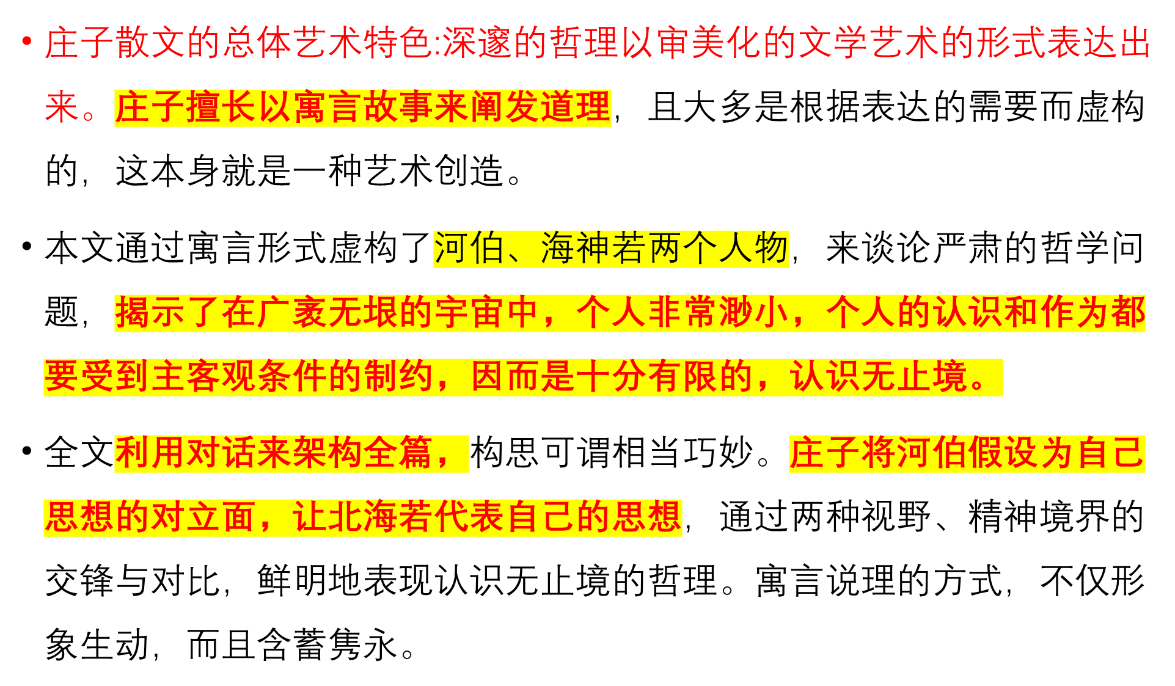

Slide 18
本文的论证方法也颇有特色，经过由小到大，再由大到小的逐层推进，最后把结论自然地推到读者面前，另人信服。

Slide 19
通假字
泾流之大 泾：通 “径 ”，直。
不辩牛马 辩：通 “辨” ，辨识 。
不似稊米之在大仓乎 大：通 “太” ，大的 。
人卒九州 卒：通 “萃” ，聚集 。
不似毫末之在于马体乎 豪：通 “毫” ，动物身上的细毛 。
拘于虚也 虚：通“墟” ，指所居之处。

Slide 20
词性活用
名词作动词 东面而视 面：面向，朝向 。
名词作状语 秋水时至 时：按时令。 顺流而东行 东：向东 。
形容词作动词
今我睹子之难穷也 穷：尽 。 不知何时已而不虚 虚：流尽，放空。
形容词作名词 以天下之美为尽在己 美：美景。
意动用法
且夫我尝闻少仲尼之闻 少：认为...少 。 而轻伯夷之义者 轻：认为...轻。
而吾未尝以此自多者 多：认为...多，自满 。 方存乎见少 少：认为...少。

Slide 21
一词多义

Slide 22
之
我之谓也 （结构助词，宾语前置的标志）
仲尼之闻（结构助词，的 ） 伯夷辞之以为名（代词，指天下）
五帝之所连（结构助词）
于
于是焉（介词，在） 至于北海（介词，在）
吾非至于子之门（动词，到达）
吾长见笑于大方之家（介词，用在动词之后名词之前表被动 ）
莫大于海（介词，比）
不似尔向之自多于水乎（介词，由于）
以
以天下之美为尽在己（动词，认为）
而吾未尝以此自多者（介词，凭借）
伯夷辞之以为名*连词，来）
为
以为莫己若（动词，认为 ）
不可为量数（介词，用）
伯夷辞之以为名（动词，取得）

Slide 23
若
望洋向若而叹曰（名词，海神名） 以为莫己若者（动词，及、比得上）
闻
闻道百/且夫吾尝闻（动词，听到） 少仲尼之闻（名词，学识）
始
于是焉河伯始旋其面目（副词，才） 始吾弗信（名词，开始）
而
顺流而东行（连词，表顺承） 东面而视（连词，表修饰）

Slide 24
特殊句式
判断句
吾非至于子之门，则殆矣
井蛙不可以语于海者，拘于虚也
夏虫不可以语于冰者，笃于时也
曲士不可以语于道者，束于教也
省略句
尔将可与（吾）语大理矣
万川归（于）之
此其比（于）万物也
伯夷辞之以（之）为名

Slide 25
被动句
吾长见笑于大方之家。 （“见……于”被动句式）
不可为量数
拘于虚也
笃于时也
束于教也
定语后置句
闻道百
宾语前置句
以为莫己若'者
我之谓也
又奚以自多（介词宾语前置句）
介词结构后置句
今尔出于涯涘，观于大海
天下之水，莫大于海
自以比形于天地，而受气于阴阳

Slide 26
古今异义
至于北海：至于：古义，到了。今义，表示达到某种程度，或表示另提一事。
北海：古义，北方的大海。今义：专指地名“北海”。
百川灌河：河：古义，特指黄河。今义，天然的或人工的大水道，泛指河流。
于是焉河伯始旋其面目：面目：古义，脸色。今义：脸的形状，相貌。
吾长见笑于大方之家：大方：古义深明大义的人，或专通某种学问的人。今义：①不吝啬；②自然，不拘束；不俗气。
东面而视：东面：古义，脸朝东。今义，东边。
计中国之在海内：中国：古义，黄河流域一带。今义，即指整个中国。
乃知尔丑：丑：古义，鄙陋，低劣。今义，形容难看的人或事物。

Slide 27
文中涉及的成语
望洋兴叹：原指在伟大事物面前感叹自己的渺小。现多比喻做事时因力不胜任或没有条件而感到无可奈何。
贻笑大方：指让内行人笑话,含贬义。
太仓稊米; 太仓一粟：比喻非常渺小。
井底之蛙：井底的蛙只能看到井口那么大的一块天，比喻见识短浅，思路狭窄的人。
大方之家：原指懂得大道理的人，后泛指见识广博或学有专长的人。
夏虫不可以语冰：夏虫凝冰:比喻人囿于见闻，知识短浅。
欣然自喜：指高兴地自觉喜悦。
牛马不辨：辨，别也，言广大，故望不分别也。河流水大分不清岸边的牛和马。喻河流水势浩大。

Slide 28
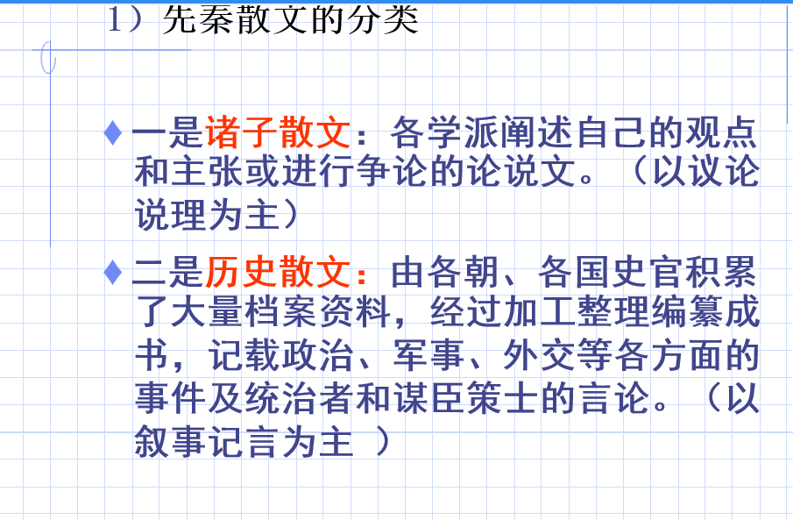

Slide 29
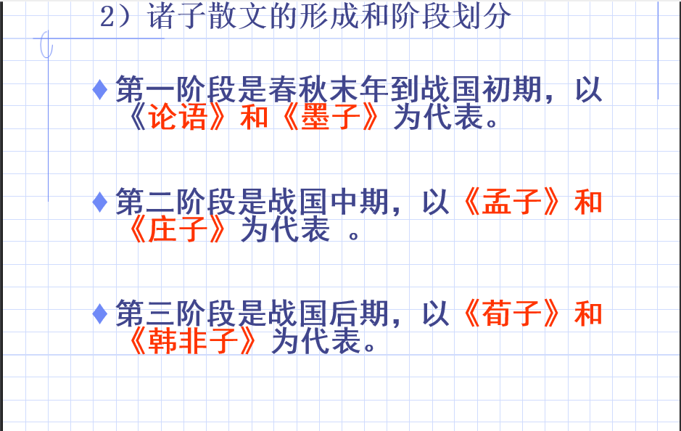

Slide 30
